Slide 1
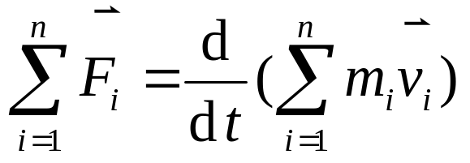
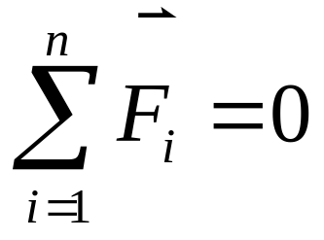
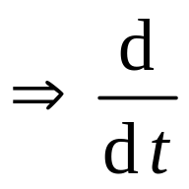
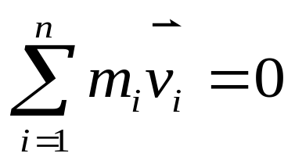
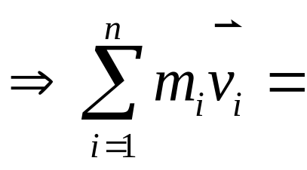
§3-3 动量守恒定律
一、动量守恒定律
质点系动量定理
（微分形式）
如果质点系不受外力作用，或所受合外力为零，即：
恒矢量

Slide 2
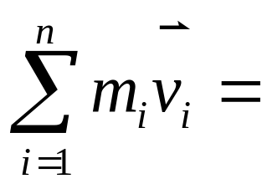
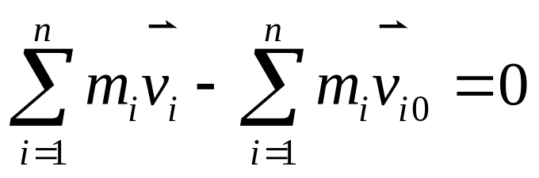
恒矢量
该式表明，在外力的矢量和为零的情况下，质点系的总动量不随时间变化。这个结论称为动量守恒定律。
学习该定律时，应该说明的几点：
不是动量守恒定律的数学表达式
（1）
（2）所受外力的矢量和为零是保证质点系总动量自始至终恒定不变的唯一因素
思考题：有人说：“物体在某时间内所受力的冲量为零，则该系统动量守恒？”对否。

Slide 3
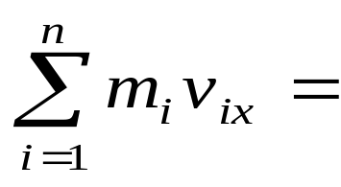
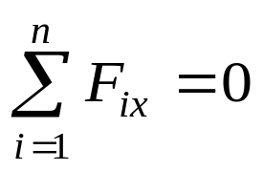
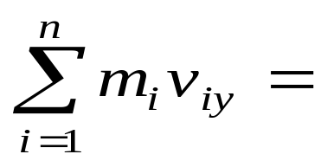
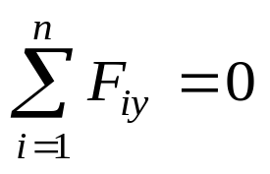
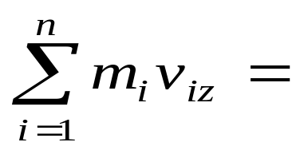
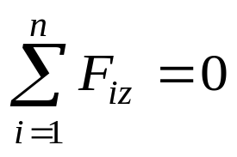
力是瞬时量，外力的矢量和等于零，意味着任意瞬间质点系的动量都不变；而因为冲量是过程量，外力矢量和的冲量等于零，就是在整个过程中外力冲量的矢量之和等于零，这就只能保证在冲量作用的整个过程中质点系的动量增量等于零。在整个过程中动量的增量等于零，则不能保证过程中每一瞬间动量都不变。
（3）在应用时，应写成标量式
恒量 (当 时)
恒量 (当 时)
恒量 (当 时)

Slide 4
二、 动量守恒定律的应用
1.系统动量守恒，但每个质点的动量可能变化。
2.在碰撞、打击、爆炸等相互作用时间极短的过
程中，往往可忽略外力。
3.动量守恒可在某一方向上成立。
4.定律中的速度应是对同一惯性系的速度，动量
和应是同一时刻的动量之和。
5.动量守恒定律在微观高速范围仍适用。
6.动量守恒定律只适用于惯性系。

Slide 5
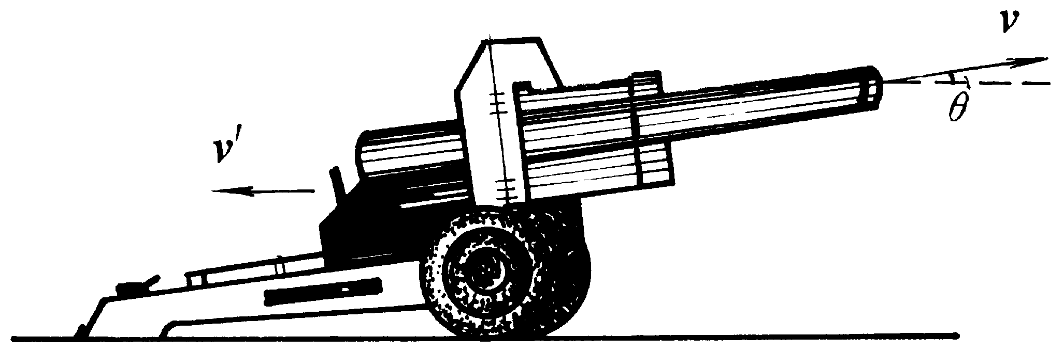
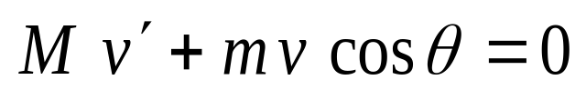
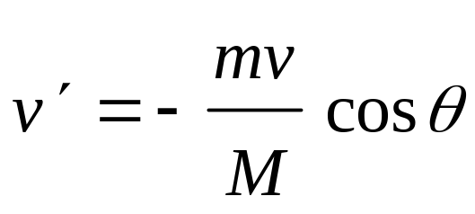
大炮在发射时炮身会发生反冲现象。设炮身的仰角为θ, 炮弹和炮身的质量分别为m和M, 炮弹在离开炮口时的速率为v, 若忽略炮身反冲时与地面的摩擦力, 求炮身的反冲速率。
例1：如图所示,
解：设x轴沿水平向右，
根据动量守恒定律得
所以炮身的反冲速率为

Slide 6






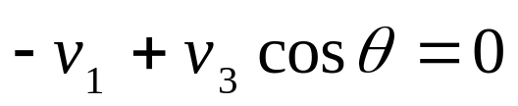

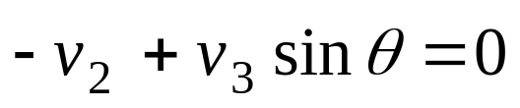
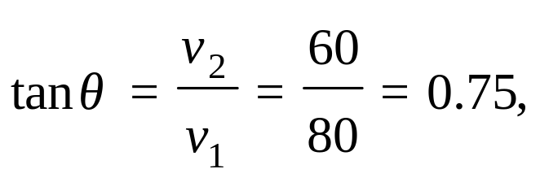

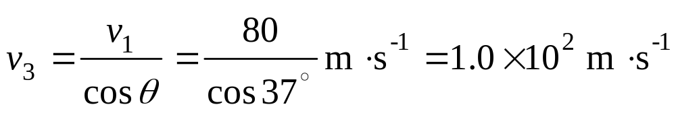
例 2：一原先静止的装置炸裂为质量相等的三块, 已知其中两块在水平面内各以80 m⋅s⁻¹ 和60 m⋅s⁻¹ 的速率沿互相垂直的两个方向飞开。求第三块的飞行速度。
解：设碎块的质量都为m，
建立如图所示的坐标系
根据动量守恒定律得
解方程组得
所以

